Slide 1
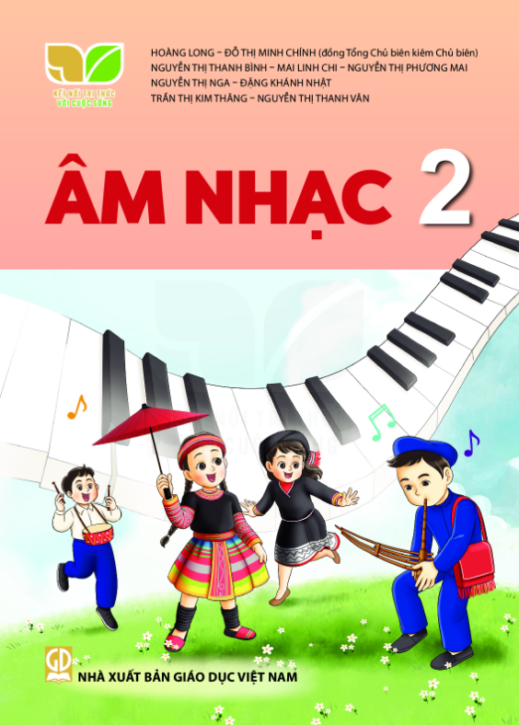
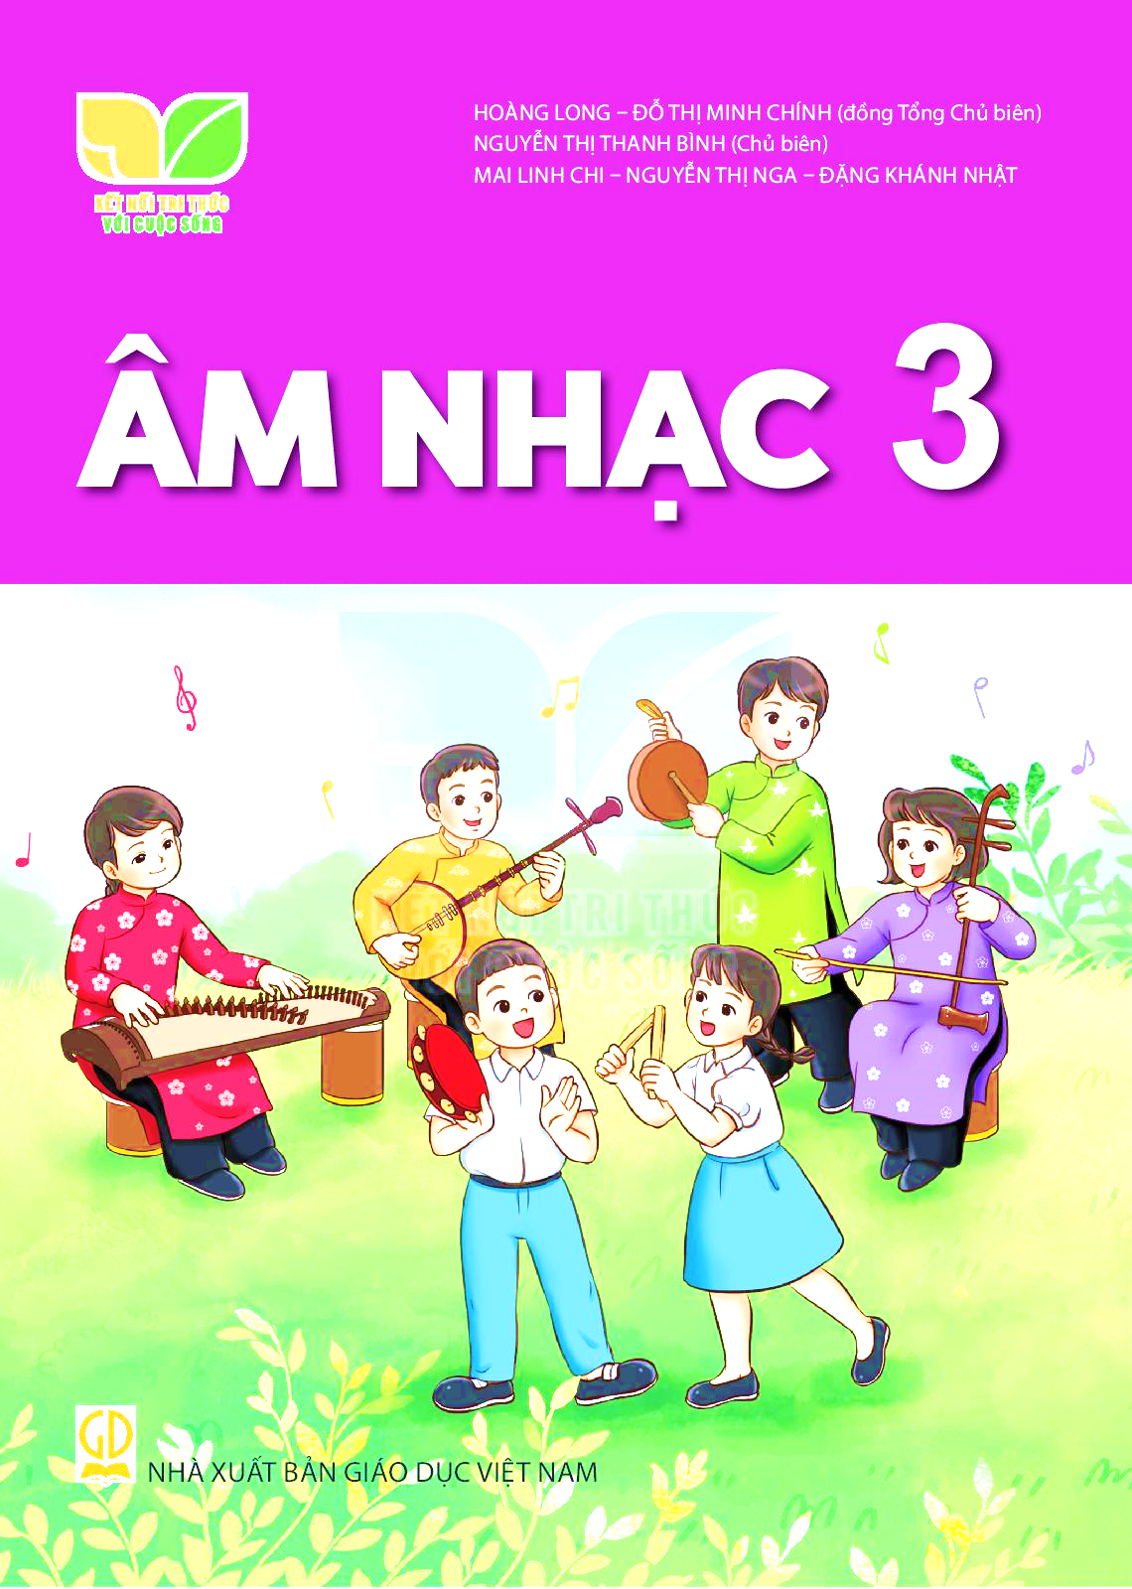


Tiết 3 – Chủ đề 3
Ôn TĐN: Những người bạn của đô – rê – mi
Giáo viên: Nguyễn Thị Hồng Lĩnh
Trường : Tiểu học An Hồng

Slide 2



ÂM NHẠC
KHỞI ĐỘNG

Slide 3









TRÒ CHƠI: “TÔI LÀ AI?”
X

Slide 4


TÔI LÀ AI?
X

Slide 5

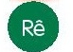
TÔI LÀ AI?
X
X

Slide 6
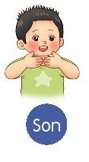
TÔI LÀ AI?
X

Slide 7
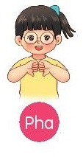
TÔI LÀ AI?
X
X

Slide 8
TÔI LÀ AI?
X

Slide 9

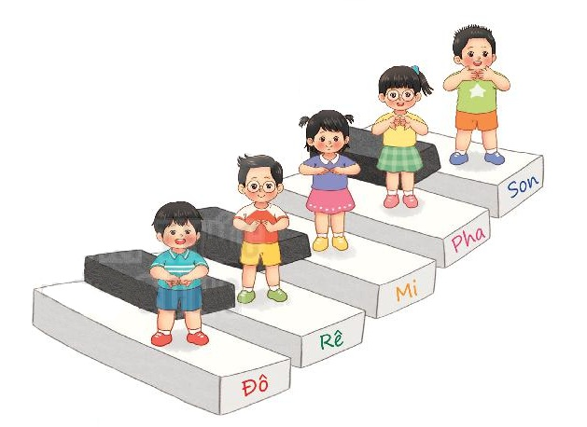
Ôn tập Đọc nhạc
NHỮNG NGƯỜI BẠN CỦA ĐÔ – RÊ - MI

Slide 10
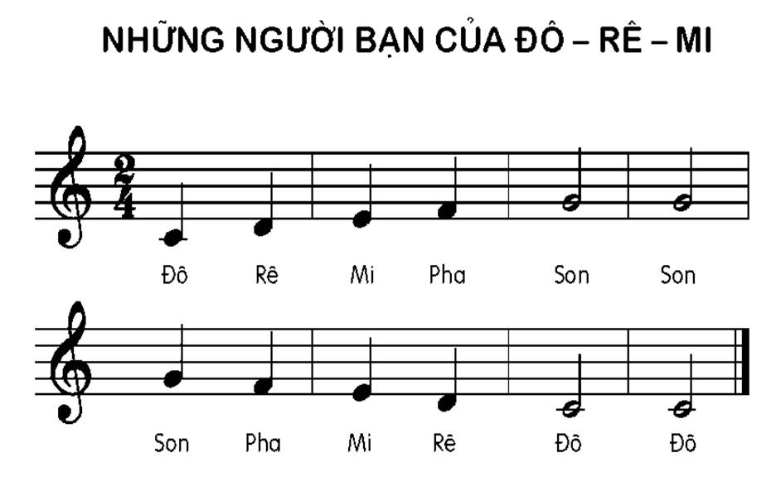

Ôn đọc nhạc
Nghe giai điệu

Slide 11

ĐỌC NHẠC
THEO KÍ HIỆU BÀN TAY

Slide 12
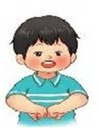


Slide 13
ĐỌC NHẠC KẾT HỢP
VẬN ĐỘNG CƠ THỂ

Slide 14
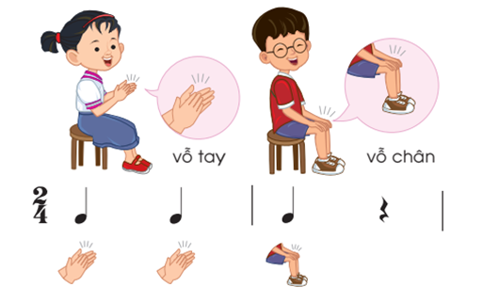
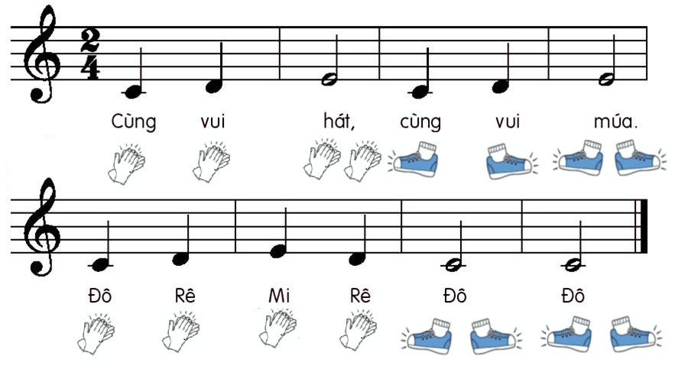

Slide 15
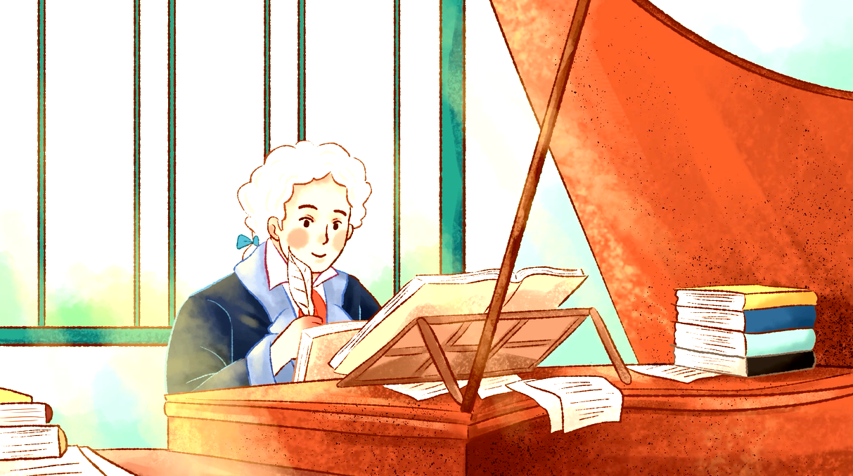
Thường thức âm nhạc:
NHẠC SĨ MÔ-DA

Slide 16
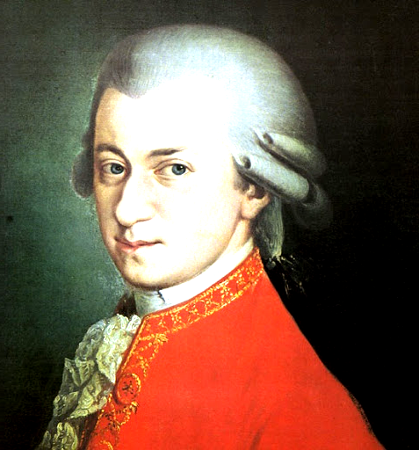
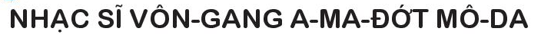
Thường thức âm nhạc:
NHẠC SĨ MÔ-DA

Slide 17
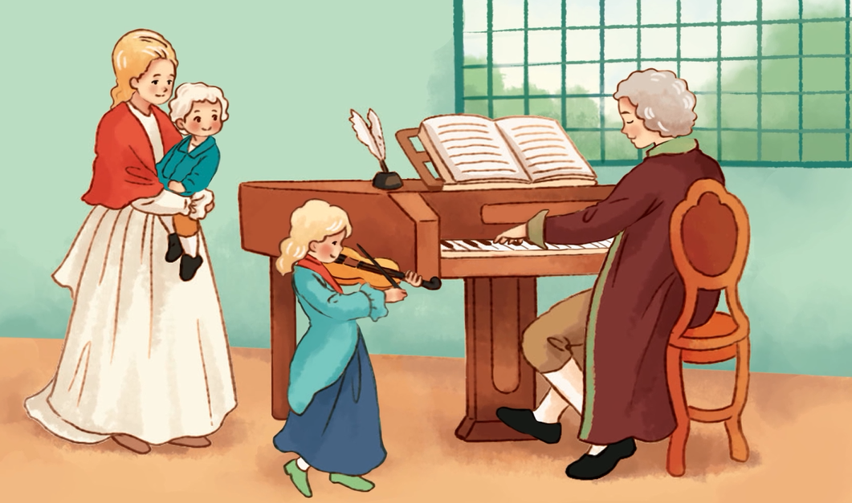
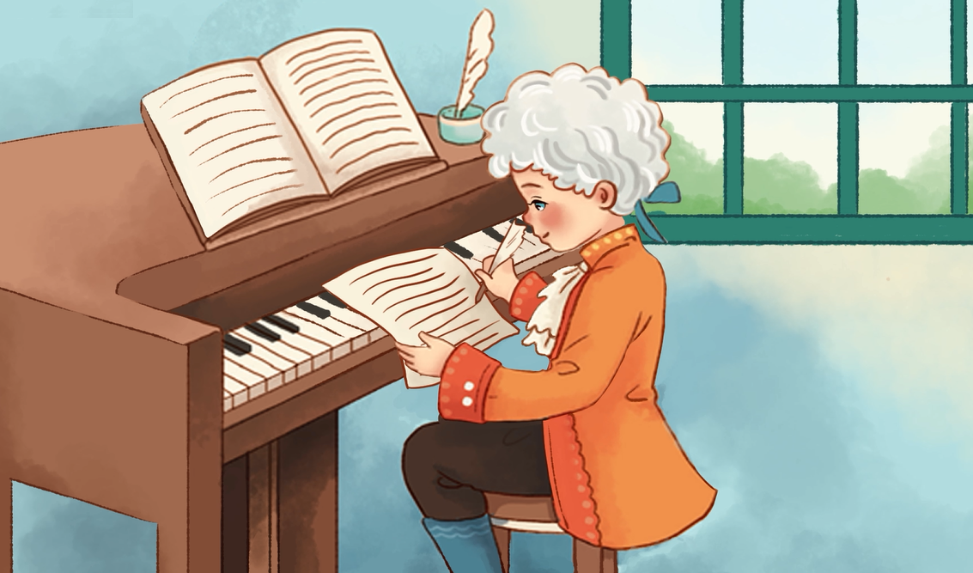
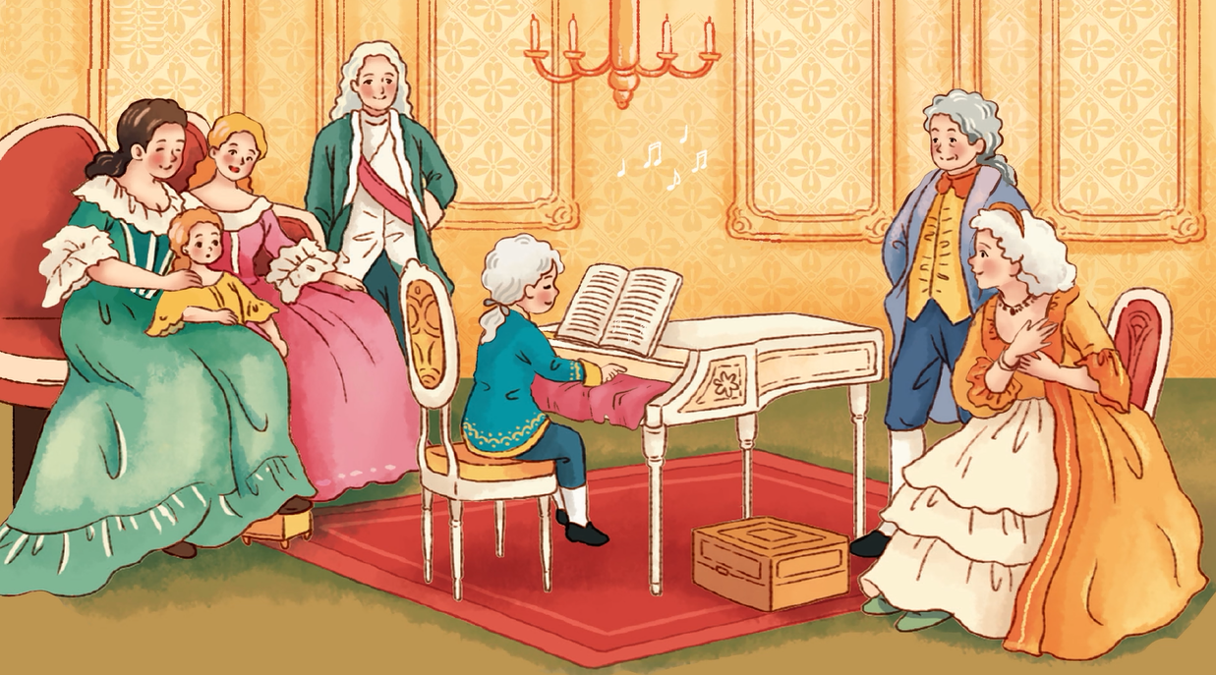

Slide 21
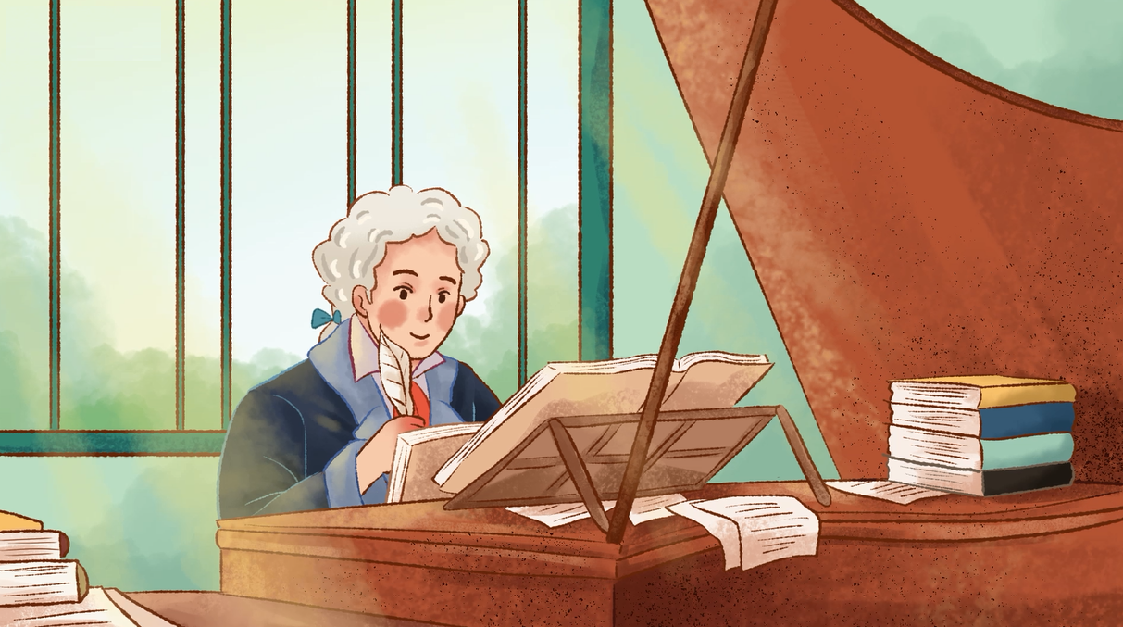

Slide 22
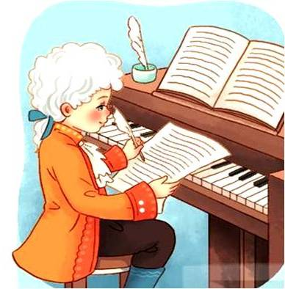
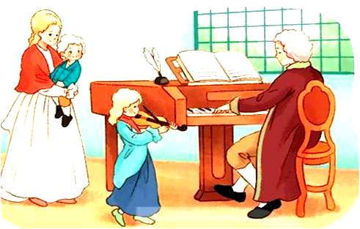
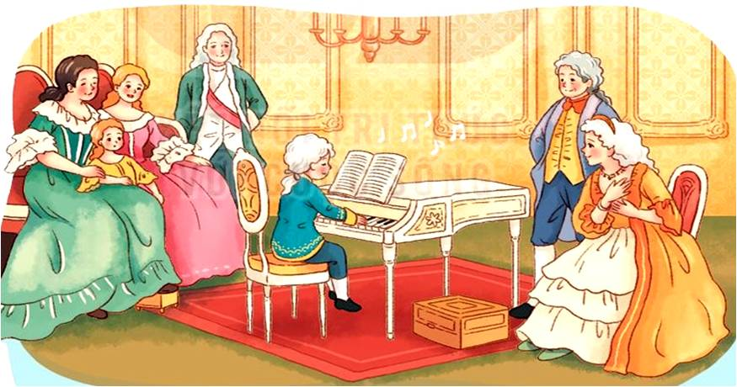
Thường thức âm nhạc:
KỂ CHUYỆN THEO TRANH

Slide 26
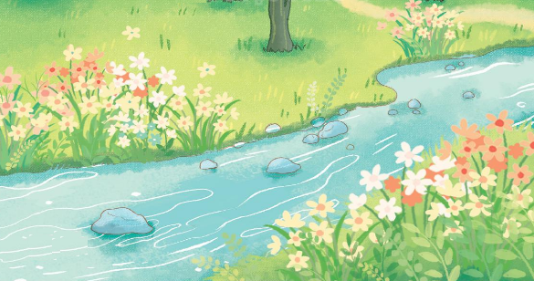
Nghe nhạc:
KHÁT VỌNG MÙA XUÂN

Slide 27
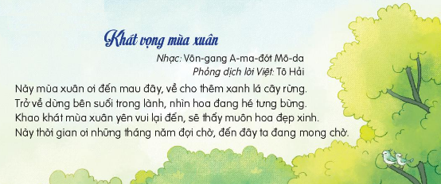
NGHE NHẠC

Slide 28
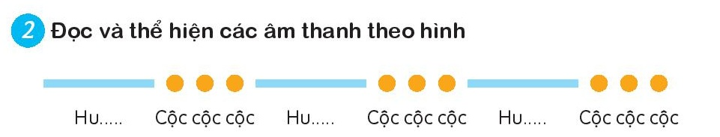
VẬN DỤNG SÁNG TẠO
DÀI - NGẮN

Slide 29
VẬN DỤNG SÁNG TẠO
DÀI - NGẮN

Slide 30
Tiết 3
Ôn tập Đọc nhạc
NHỮNG NGƯỜI BẠN CỦA ĐÔ – RÊ - MI
Thường thức âm nhạc
NHẠC SĨ MÔ - DA
Vận dụng sáng tạo
DÀI - NGẮN

